Slide 1
III Международная Конференция ЗМК, проектировщиков и подрядчиков
«Аттестация ЗМК по СТО АРСС»
Сочи 05.03.2020г.

Slide 2
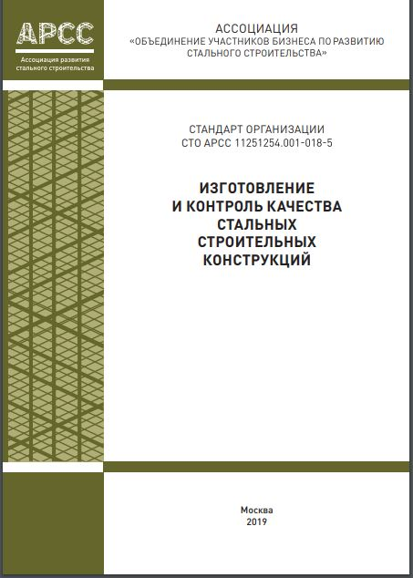
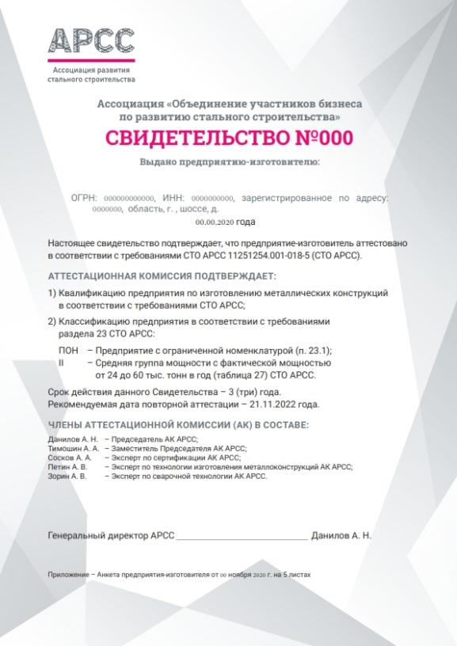
СТО АРСС «Изготовление и контроль качества изготовления стальных строительных конструкций»
Устанавливает правила АРСС по заводскому изготовлению и контролю качества стальных строительных конструкций
Вводит классификацию ЗМК по номенклатуре продукции и группам мощности
По завершению аттестации предприятию присваивается соответствующий индекс:
- по номенклатуре выпускаемой продукции
(ПС и ПОН);
- по группе мощности
(малая, средняя и большая)
2

Slide 3
Цель проведения аттестации по СТО АРСС
Информация от ЗМК
Анкета ЗМК
Каталог ЗМК АРСС -
Информационный ресурс
Аттестация по СТО АРСС
Верифицированные ЗМК АРСС
Газпром
Роснефть
НИПИГАЗ
3

Slide 4
Аттестация ЗМК 2020 года
Аттестационная комиссия:
В состав новой аттестационной комиссии 2020 года кроме экспертов АРСС войдут эксперты от аттестованных ЗМК
В 2020 году АРСС проведет 10 бесплатных аттестаций
ЖДЁМ ВАШИХ ПРЕДЛОЖЕНИЙ!!!
4

Slide 5
Приглашаем Вас на диалог в формате круглых столов
5

Slide 6
Спасибо за внимание!
АССОЦИАЦИЯ РАЗВИТИЯ СТАЛЬНОГО СТРОИТЕЛЬСТВА
+7 (495) 744-02-63
info@steel-development.ru www.steel-development.ru

